Slide 1
Ryhmänohjaajan valta-asema

Slide 2
Harjoituksen kulku
Osa I: Alustus
Osa II: Oman valta-aseman tunnistaminen
Osa III: Ryhämnohjaajan rooli, valta ja vastuu
Osa IV: Valtadilemmat
Harjoitus sisältää pari- ja ryhmätyöskentelyjä sekä yksilöpohdintoja ja janatyöskentelyn.

Slide 3
Tavoitteet:
Antaa valmiuksia ryhmänohjaajalle tiedostaa oman asemansa valta ja vastuu.
Kehittää itsereflektioon ja kommunikointiin tarvittavia taitoja.

Slide 4
Osa I: Alustus

Slide 5

Mitä valta-asema tarkoittaa:
Ryhmänohjaaja on nuoremmille esikuva, josta he ottavat mallia omassa toiminnassaan.
Hänellä on merkittävä rooli ryhmän tavassa toimia ja suhtautua yhteiseen tekemiseen sekä järjestettävään toimintaan.
Nuoret katsovat ryhmänohjaajaa ylöspäin ja hakevat häneltä hyväksyntää.

Slide 6
Valta-asema näkyy: sosiaalisena vaikutusvaltana
Ryhmänohjaajan mielipiteet ja asenteet vaikuttavat nuoriin voimakkaasti.
Nuoret saattavat matkia ryhmänohjaajan käyttäytymistä ja pukeutumista.
Ryhmän sosiaaliset arvojärjestykset muodostuvat pitkälti ryhmänohjaajan toiminnan ympärille.

Slide 7
Valta-asema näkyy: emotionaalisena vaikutusvaltana
Ryhmänohjaajan hyväksyntä on nuorille tärkeää.
Ryhmänohjaajan suhtautuminen vaikuttaa nuorten itsetuntoon ja ryhmässä toimimiseen.
Positiivinen ja negatiivinen palaute on nuorelle merkityksellistä.

Slide 8
Osa II: Oman valta-aseman tunnistaminen

Slide 9
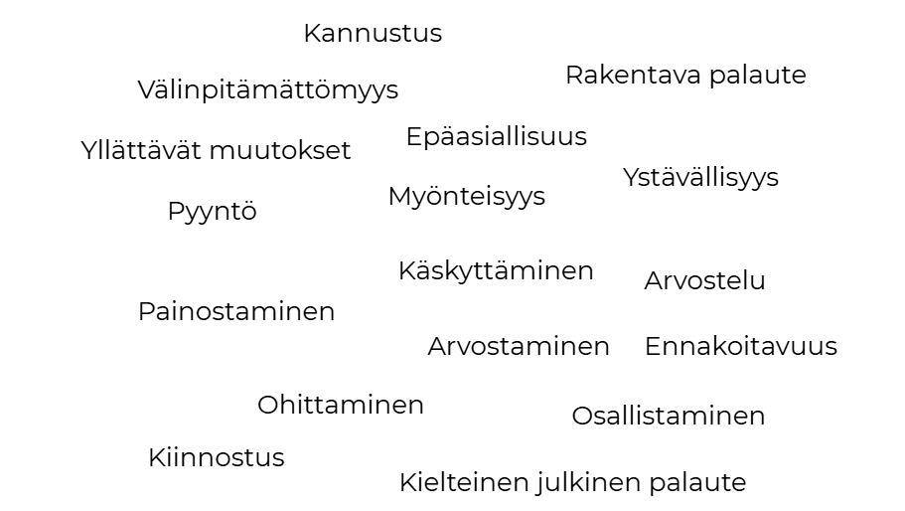
Vaihe A:Ympyröi positiivista vallankäyttöä tarkoittavat sanat

Slide 10
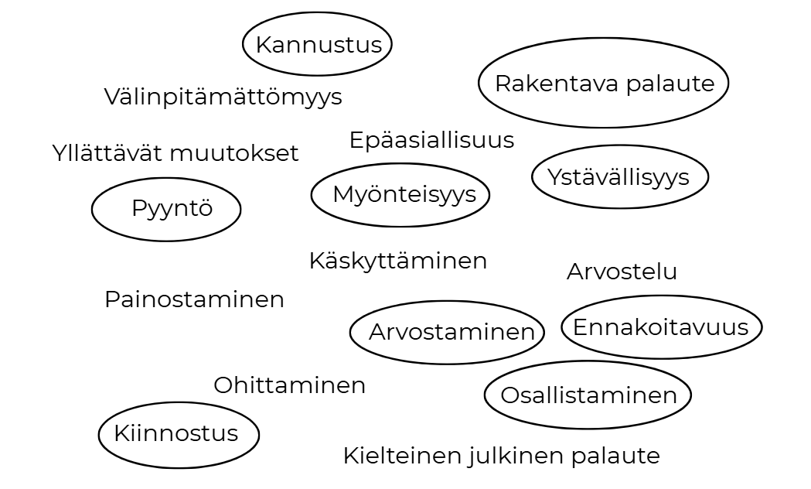
Ympyröi positiivista vallankäyttöä tarkoittavat sanat ratkaisu

Slide 11
Purku
Oliko joku näistä sanojen kohdalla vaikeampi määrittää kumpaan ryhmään sana kuuluu?
Mitä ajatuksia harjoituksesta heräsi?
Oletko erimieltä ratkaisun kanssa?

Slide 12
Vaihe B: Yksilöpohdinta vallankäyttö
Kirjoita ylös 3 tilannetta, jossa
Olet käyttänyt valtaa tai ollut vallankäytön kohteena.
Pohdi seuraavia kysymyksiä
Miten toimit tilanteessa?
Miksi toimit juuri sillä tavalla?
Mitä seurauksia toiminnallasi oli?
Vallan käyttäminen on kykyä ja toimintaa, jolla yksilö tai ryhmä vaikuttaa toisten ihmisten toimintaan, päätöksiin tai resursseihin – joko suoraan tai epäsuorasti.

Slide 13
Paripohdinta
Keskustele parisi kanssa vallankäyttötilanteista
Mikä teki tilanteesta vallankäytön tilanteen?
Mitä ajatuksia edellinen työskentely herätti?
Mitkä tekijät vaikuttivat siihen, että toimit juuri niin kuin toimit? Oliko sinulla vaihtoehtoja?

Slide 14
Purku
Keskustelkaa ryhmän kanssa parikeskustelussa esiin nousseista teemoista.
Miettikää yhdessä vaihtoehtoisia toimintatapoja.
Miten olisitte voineet toimia toisin?

Slide 15
Osa III: Ryhmänohjaajan rooli, valta ja vastuu

Slide 16
Janatyöskentely
Pohdi seuraavia väitteitä ryhmänohjaajan roolin näkökulmasta

Slide 17
Väitteet 1
Sinun tulisi aina tietää vastaukset ryhmäläisten kysymyksiin.
Sinun pitää toimia esimerkillisesti, koska ryhmäläiset ottavat sinusta mallia.
Sinun pitää ansaita auktoriteettisi, et voi vain ottaa sitä.
Sinulla on oikeus korottaa ääntäsi saadaksesi ryhmäsi kuriin.
Miksi asetuit janalle siihen kohtaan johon asetuit. Pohdi jokaisen väitteen kohdalla, miten voisi toimia toisin, jos olet eri mieltä?

Slide 18
Väitteet 2
Kaikkia ryhmäläisiä on kohdeltava samalla tavalla, vaikka ryhmäläiset ovat erilaisia.
On ok, että ryhmänohjaajana ystävystyt joidenkin ryhmäläisten kanssa enemmän kuin toisten.
Ryhmänohjaajana sinua eivät koske samat säännöt kuin leiriläisiä.
Ryhmänohjaajana olet enemmän kaveri kuin auktoriteetti.
Milloin ryhmänohjaaja on töissä ja mikä sen roolin tuoma vastuu on?

Slide 19
Väitteet 3
Ryhmänohjaajana sinun tulee aina toimia ohjaajien/työntekijöiden antamien ohjeiden mukaan, vaikka olisit eri mieltä.
Sinun on oltava valmis myöntämään virheesi ryhmäläisillesi.

Slide 20
Harjoituksen purku:
Sinun tulisi aina tietää vastaukset ryhmäläisten kysymyksiin.
Sinun pitää toimia esimerkillisesti, koska ryhmäläiset ottavat sinusta mallia.
Sinun pitää ansaita auktoriteettisi, et voi vain ottaa sitä.
Sinulla on oikeus korottaa ääntäsi saadaksesi ryhmäsi kuriin.
Kaikkia ryhmäläisiä on kohdeltava samalla tavalla, vaikka ryhmäläiset ovat erilaisia.
On ok, että ryhmänohjaajana ystävystyt joidenkin ryhmäläisten kanssa enemmän kuin toisten.
Ryhmänohjaajana sinua eivät koske samat säännöt kuin leiriläisiä.
Ryhmänohjaajana olet enemmän kaveri kuin auktoriteetti.
Ryhmänohjaajana sinun tulee aina toimia ohjaajien/työntekijöiden antamien ohjeiden mukaan, vaikka olisit eri mieltä.
Sinun on oltava valmis myöntämään virheesi ryhmäläisillesi.
Millaisia tarpeita väitteisiin liittyy (turvallisuuden tunne, kuuluminen, arvostus, itseilmaisu)?
Millainen on hyvä ryhmänohjaaja?
Mitä taitoja voi harjoitella itse?

Slide 21
Osa IV: Valtadilemmat

Slide 22
Työskentelyn kulku
Jokainen ryhmä saa yhden valtadilemma tapauksen käsiteltäväksi
Tarkastele tapausta ja mieti, miten tilanteessa tulisi toimia.
Voit hyödyntää väkivallattoman vuorovaikutuksen vaiheita tässä harjoituksessa
Ratkaisu ehdotukset puretaan yhdessä ryhmän kanssa

Slide 23
Työskentelyn ohjeet
Tarkastele dilemmaa väkivallattoman vuorovaikutuksen vaiheiden avulla ja valmistaudu esittelemään miten ratkaisitte tilanteen muulle ryhmälle. (Ks. Harjoitus 1: Rakentavaan vuorovaikutukseen tutustuminen)
Väkivallattoman vuorovaikutuksen vaiheet
Havainto: Mitä tilanteessa todella tapahtui?
Tunteet: Mitä tunteita tilanne herättää isosessa, entä ryhmäläisissä?
Tarpeet: Mitä tarpeita kaikilla osapuolilla on?
Pyyntö: Miten tilanteessa voisi toimia niin, että kaikkien tarpeet huomioidaan?

Slide 24
Valtadilemma I
Miten toimia, kun oma kaveri rikkoo yhteisiä sääntöjä?
Huomaat toisen ryhmänohjaajan päästävän oman ryhmänsä vapaa-ajalle etukäteen, vaikka yhdessä on sovittu, että työskentelystä ei lähdetä ennen sovittua aikarajaa.

Slide 25
Valtadilemma II
Mitä tehdä, kun ryhmä ei innostu suunnittelemastasi toiminnasta?
Yhdessä suunniteltu ohjelma ei innosta ryhmäsi suosittua leiriläistä ollenkaan ja hän haluaisi ennemmin tehdä jotain muuta. Muutama muu ryhmäläinen haluaisi selvästi aloittaa suunnitellun ohjelman toteuttamisen, mutta huomaat heidän katsovan mallia suositusta leiriläisestä.

Slide 26
Valtadilemma III
Miten suhtautua tilanteeseen, jossa joku ryhmäläinen haastaa auktoriteettiasi?
Leiriläinen on aikaisemmissa ryhmätyöskentelyissä jättänyt tehtävän muiden tehtäväksi, ja muutama ryhmäläinen on tullut sanomaan sinulle asiasta. Yrität saada ryhmäläisen kantamaan oman osansa ryhmätyöstä, mutta hän kieltäytyy.

Slide 27
Valtadilemma IV
Kuinka toimia, jos huomaat suosivasi joitakin ryhmäläisiä?
Ryhmänohjaajakollegasi kertoo sinulle, että yksi ryhmäläisistäsi on tullut kertomaan, että kokee, että suosit toista ryhmäläistä, ja tämä ryhmäläinen pääsee paljon muita helpommalla yhteisessä toiminnassa.

